Slide 1
Использование перфокарт в коррекционно-развивающей работе с обучающимися с ОВЗ
Подготовили:
Учитель-логопед МБДОУ 89: Джафарова А.В
Учитель-дефектолог МБДОУ 89 Шепелева Е.Е

Slide 2
ПЕРФОКАРТА – это индивидуальная карточка с заданием, сделанная из бумаги или картона, многократного использования.
Перфокарты предназначены для детей в основном среднего и старшего возраста и могут быть использованы: педагогами в детских садах в рамках непосредственной образовательной деятельности на под-групповых, групговых и индивидуальных занятиях, а также в режимных моментах,

Slide 3
Стадии разработки перфокарт
анализ подобранной психолого-педагогической литературы
подбор педагогического инструментария
подбор иллюстраций к заданиям
создание и редактирование макета в формате Word
апробация разработанных картотеки на детях с задержкой псизического развития
итоговое оформление картотеки в формате PDF и HTML

Slide 4
Преимущества применения перфокарт для педагогов
проста в изготовлении;
многократное использование перфокарты;
можно применять в индивидуальной и подгрупповой работе;
позволяют вести разнообразную работу по закреплению выученных правил;
проведение работы над ошибками с тем, что вызывает трудности у ребёнка;
перфокарты позволяют подходить дифференцированно к каждому ребёнку в усвоении темы;
за короткий промежуток времени на занятиии можно оценить работу большого количества детей;
у педагога есть возможность проследить каждого ребёнка в освоении той или иной темы, отмечая результаты (количество ошибок);
возможно дифференцировать по сложности и темам.

Slide 5
Преимущества применения перфокарт для детей
понятны и доступны детскому мышлению;
привлекают внимание детей, позволяют с большим интересом работать на занятии;
дети могут сами контролировать ответ;
работу с перфокартами воспринимают ее как игру;
щадящий режим письма для детей со слабой моторикой;
создают ситуацию успеха, когда ребенок видит, что количество ошибок уменьшается.

Slide 6
Используя перфокарты можно решить следующие задачи:
            Образовательные:
Закрепить представления о связях и свойствах того или иного предмета, объекта.
Развивающие:
1.Развивать логическое мышление, память, внимание, воображение.
2.Развивать самостоятельность, инициативность, сообразительность детей.
3.Развивать мелкую моторику пальцев рук.
Воспитательные:
1.Формировать навык самоконтроля и самооценки, умение понимать учебную задачу и выполнять её самостоятельно.
2.Поддерживать интерес к интеллектуальной деятельности, проявляя настойчивость, целеустремлённость, взаимопомощь.

Slide 7
В результате использования дидактических игр с перфокартами была выявлена положительная динамика по следующим параметрам:
активизировалась мыслительная деятельность дети; дети стали лучше запоминать, внимание стало более устойчивым;
у детей расширился словарный запас;
развивается самостоятельность, инициативность, сообразительность детей;
повысился познавательный интерес детей к выполнению заданий;
улучшилась мелкая моторика рук.

Slide 8
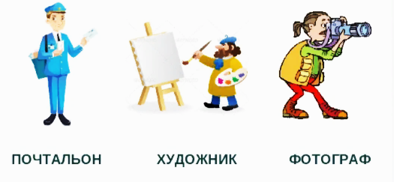
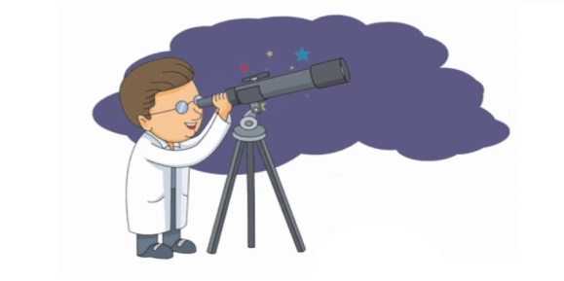
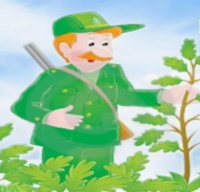

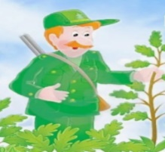




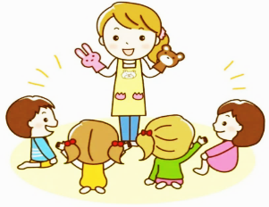


Использование перфокарт в коррекционно-развивающей работе со старшими дошкольниками с ЗПР
Инструкция: найди названия картинок в которых есть звук С, отметь в кружочке под картинкой, соедини кружочки. Посмотри какая буква получилась

Slide 9
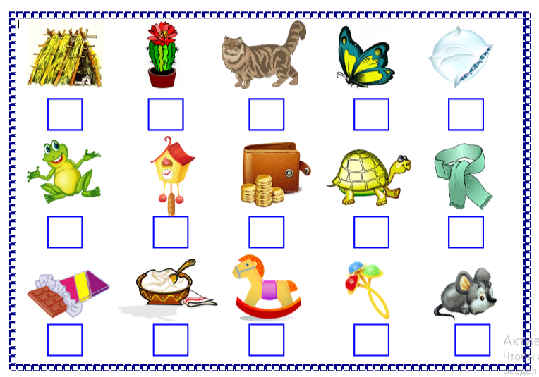
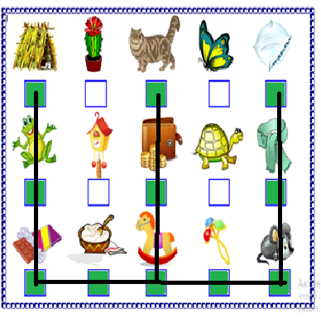

Slide 10
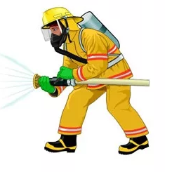
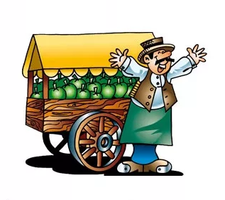

П

Slide 11

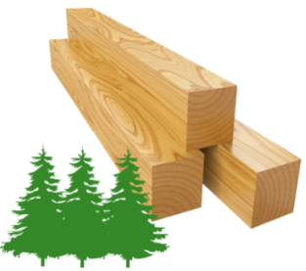
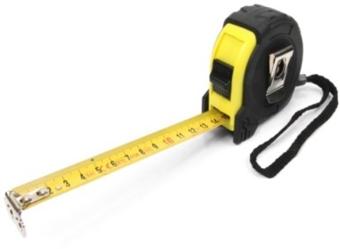
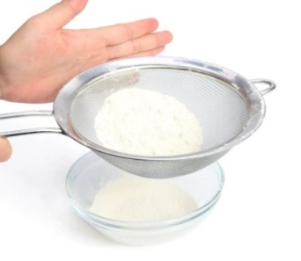
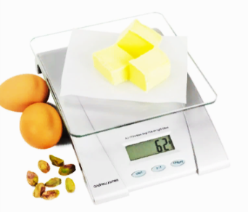
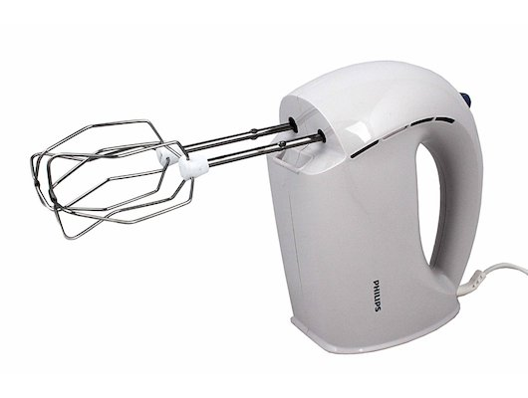


Инструкция: Определи место звука С в словах, отметь на схеме. Определи к какой профессии относятся данные предметы.. (сантиметр, краска, брус – строитель)
Инструкция: определи мягкий или твердый звук. Отметь на схеме нужным цветом. (сито, весы, миксер)

Slide 12

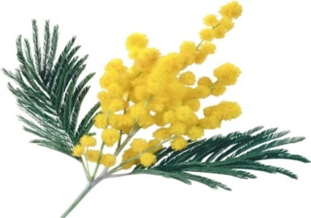

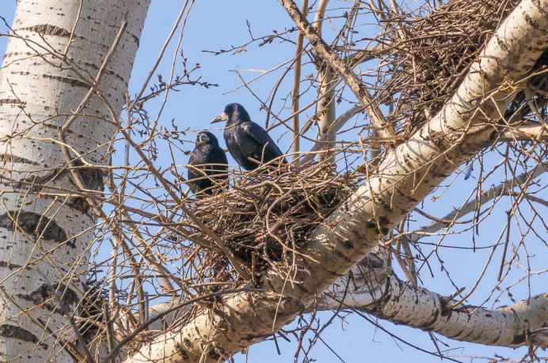
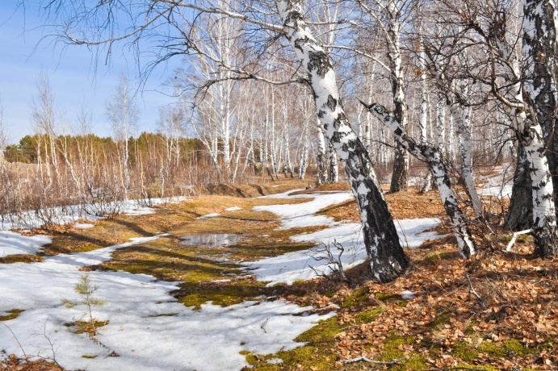
Инструкция: Определи какой звук в каком слове (З, С). Определи место звука в слове, звонкость/глухость. (подснежник, мимоза)
Определи звуки в слове, обозначь нужным цветом. (гнездо, весна)

Slide 13
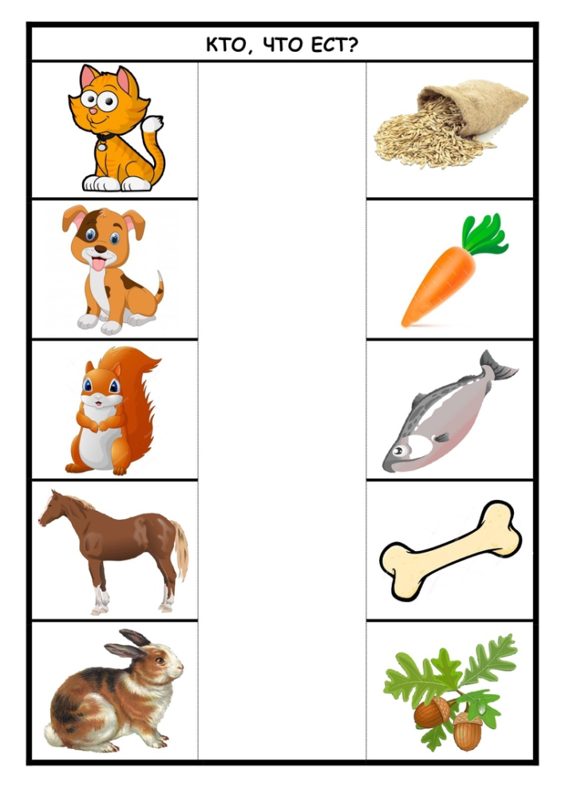
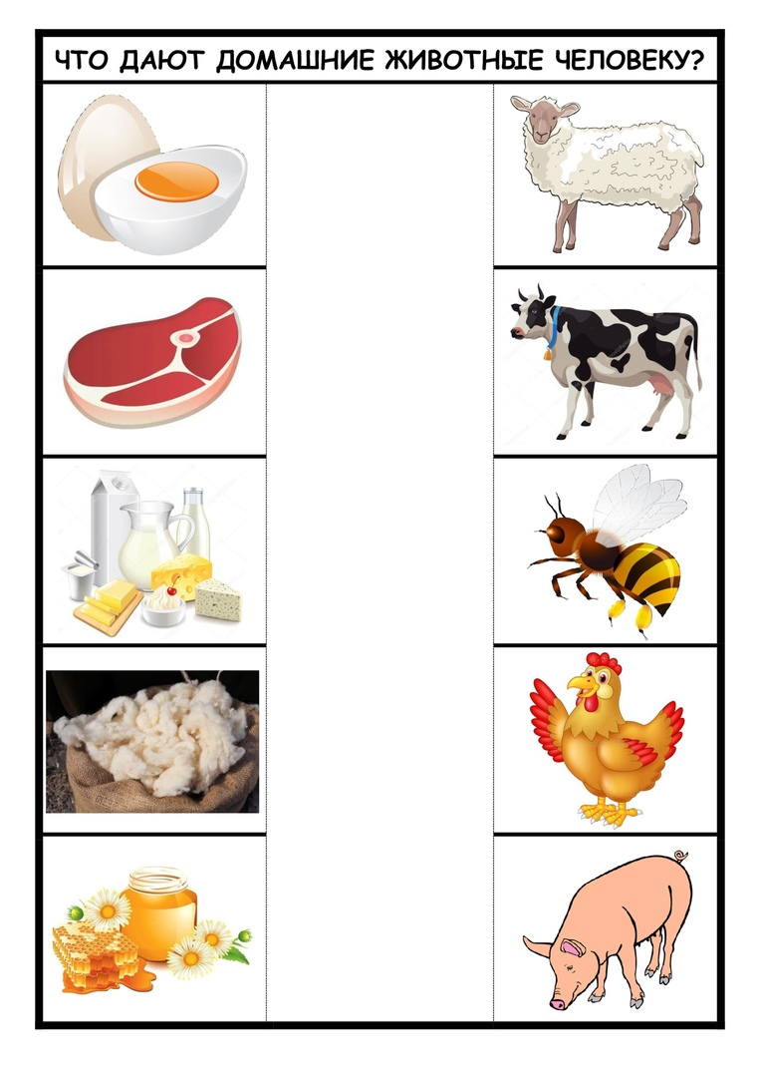
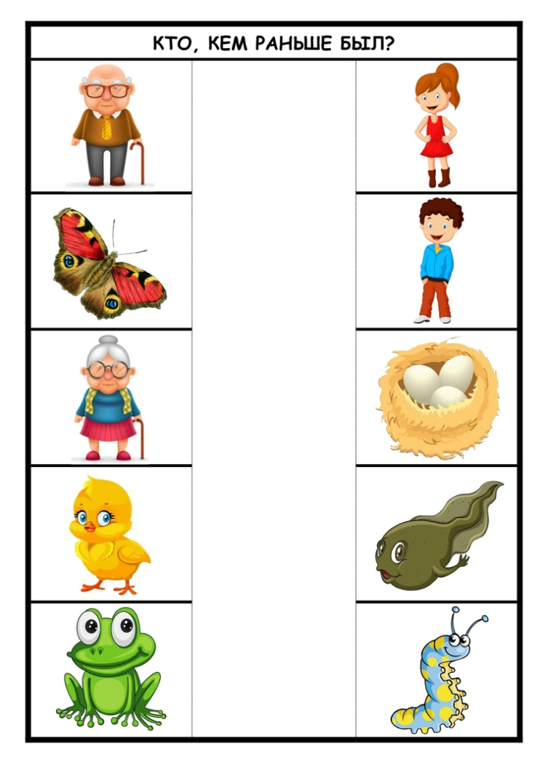
Перфокарты «Знакомство с окружающем миром»
Инструкция: Соедини животное с его пищей.
Инструкция: Соедини кто, кем был раньше.

Slide 14
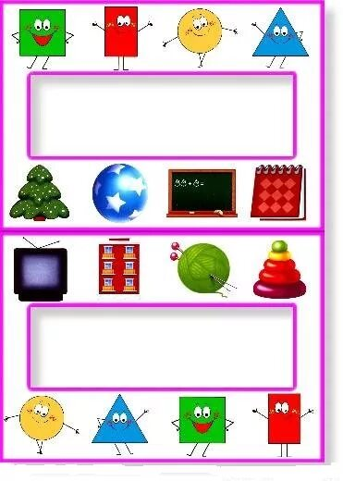
Перфокарта «Геометрические фигуры»
Инструкция: Соедини геометрическую фигуру с предметом.

Slide 15
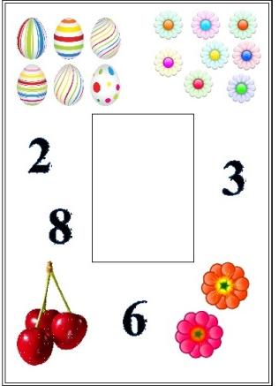
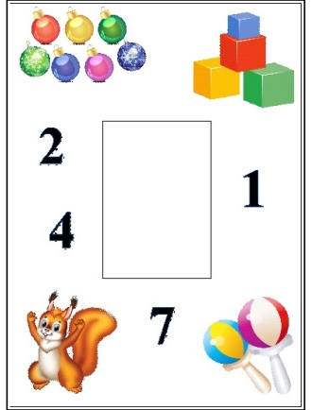
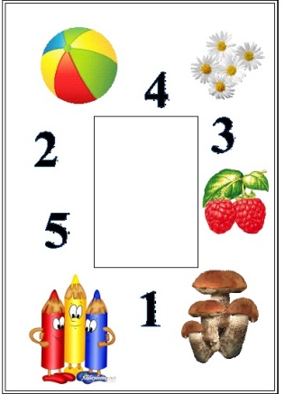
Перфокарта «Счет»
Инструкция: Соедени количество предметов с соответствующей цифрой.

Slide 16
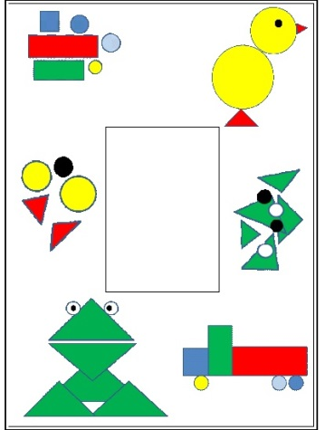
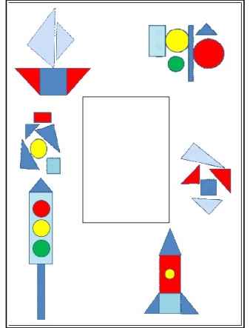
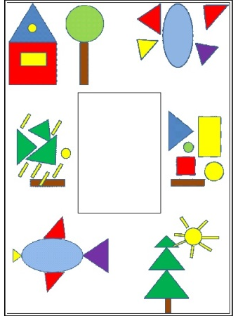
Перфокарта «Геометрические фигуры»
Инструкция: Соедини предмет с теми фигурами, из которых он составлен.

Slide 17
СПАСИБО ЗА ВНИМАНИЕ!

